Slide 1



TRƯỜNG TIỂU HỌC HƯNG ĐẠO
CHÀO MỪNG QUÝ THẦY CÔ
VỀ DỰ GIỜ THĂM LỚP
Môn Tự nhiên và Xã hội lớp 3
BÀI 18: THỨC ĂN ĐỒ UỐNG CÓ LỢI CHO SỨC KHỎE (T1)
Giáo viên: Trần Thị Lan Hương
Lớp: 3A2

Slide 2



Slide 3
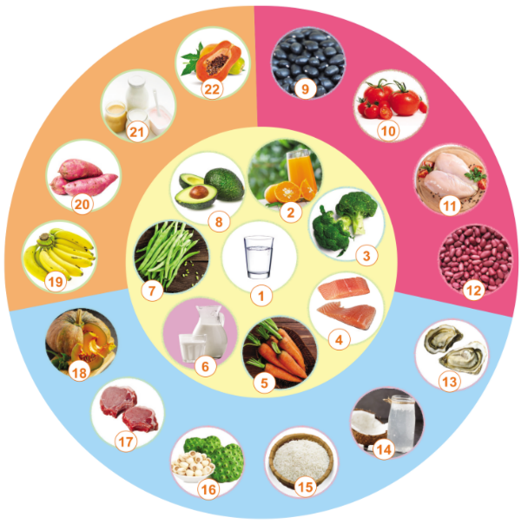
Thứ……ngày…..tháng…..năm…….
TỰ NHIÊN VÀ XÃ HỘI
Bài 18: THỨC ĂN ĐỒ UỐNG CÓ LỢI CHO SỨC KHỎE (T1)
1. Một số thức ăn đồ uống có lợi.
- Kể tên thức ăn, đồ uống có lợi cho các cơ quan tiêu hóa, tuần hoàn, thần kinh trong hình dưới đây:
+ Thức ăn, đồ uống có lợi cho cơ quan tiêu hóa: nước, cam, súp lơ xanh, cá hồi, cà rốt, sữa, quả bơ, đậu côve, chuối, …
+ Thức ăn, đồ uống có lợi cho cơ quan tuần hoàn: nước, cam, sữa, cá hồi, cà rốt, quả bơ, đậu côve, lạc, đậu đen, …
+ Thức ăn, đồ uống có lợi cho cơ quan thần kinh: nước, cam, súp lơ xanh, sữa, cá hồi, thịt, bí đỏ, cơm, nước dừa, …

Slide 4
Thứ……ngày…..tháng…..năm…….
TỰ NHIÊN VÀ XÃ HỘI
Bài 18: THỨC ĂN ĐỒ UỐNG CÓ LỢI CHO SỨC KHỎE (T1)
1. Một số thức ăn, đồ uống có lợi.
- Kể thêm một số thức ăn, đồ uống có lợi cho các cơ quan tiêu hóa, tuần hoàn, thần kinh.
+ Tôm, cua, các loại bí, nước ép hoa quả, rau, trứng, cá….

Slide 5
Thứ……ngày…..tháng…..năm…….
TỰ NHIÊN VÀ XÃ HỘI
Bài 18: THỨC ĂN ĐỒ UỐNG CÓ LỢI CHO SỨC KHỎE (T1)
Uống đủ nước giúp tiêu hóa thức ăn thuận lợi và tránh táo bón; tuần hoàn máu tốt hơn; hỗ trợ não hoạt động tốt, tăng cường trí nhớ.

Slide 6
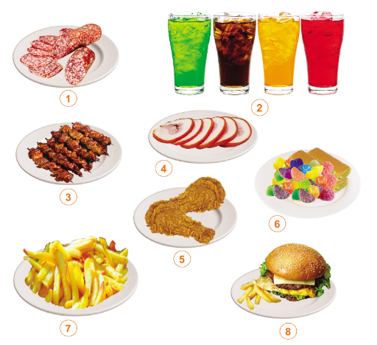
Thứ……ngày…..tháng…..năm…….
TỰ NHIÊN VÀ XÃ HỘI
Bài 18: THỨC ĂN ĐỒ UỐNG CÓ LỢI CHO SỨC KHỎE (T1)
2. Một số thức ăn, đồ uống không có lợi.
- Nêu tên thức ăn, đồ uống không có lợi nếu thường xuyên sử dụng nhiều đối với các cơ quan tiêu hóa, tuần hoàn, thần kinh.
+ Những thức ăn, đồ uống không có lợi cho cơ quan tuần hoàn: khoai tây chiên, đùi gà, nước ngọt, bánh mì,…
+ Những thức ăn, đồ uống không có lợi cho cơ quan tiêu hóa: xúc xích, bánh kẹo, nước ngọt, …
+ Những thức ăn, đồ uống không có lợi cho cơ quan thần kinh: nước có ga, bia,…

Slide 7
Thứ……ngày…..tháng…..năm…….
TỰ NHIÊN VÀ XÃ HỘI
Bài 18: THỨC ĂN ĐỒ UỐNG CÓ LỢI CHO SỨC KHỎE (T1)
2. Một số thức ăn, đồ uống không có lợi.
- Kể thêm một số thức ăn, đồ uống không có lợi cho các cơ quan tiêu hóa, tuần hoàn, thần kinh.
+ Thường xuyên ăn các thức ăn chứa nhiều dầu, mỡ sẽ gây đau bụng, khó tiêu hóa, ...
+ Uống nước ngọt nhiều sẽ dẫn tới đầy hơi, khó tiêu hóa, tăng lượng mỡ thừa và có nguy cơ mắc bệnh béo phì, ...

Slide 8
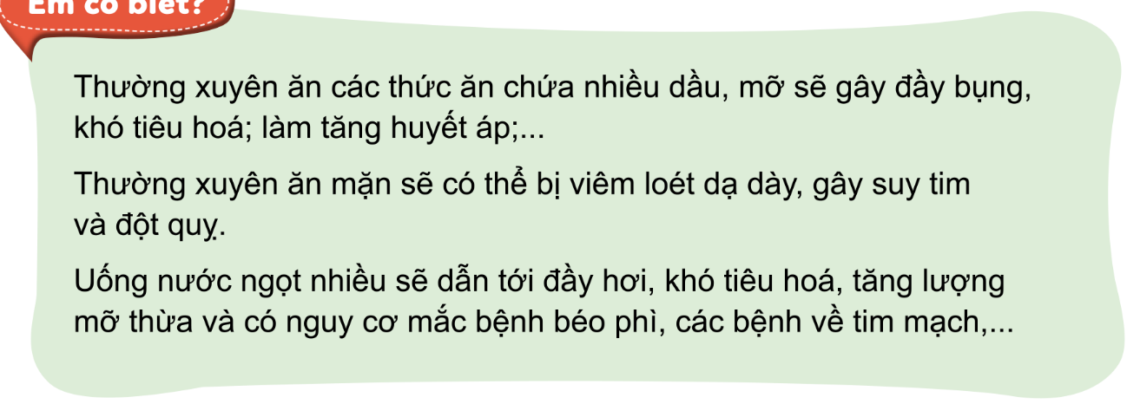
Thứ……ngày…..tháng…..năm…….
TỰ NHIÊN VÀ XÃ HỘI
Bài 18: THỨC ĂN ĐỒ UỐNG CÓ LỢI CHO SỨC KHỎE (T1)

Slide 9
Thứ……ngày…..tháng…..năm…….
TỰ NHIÊN VÀ XÃ HỘI
TRÒ CHƠI:

Slide 10

XIN CHÂN THÀNH CẢM ƠN
QUÝ THẦY CÔ GIÁO VÀ CÁC EM

